Slide 1
স্বা
গ
ত

Slide 2


মোঃ কয়েছ আহমদ
শ্রেণি: প্রথম
বিষয়: প্রাথমিক গণিত
অধ্যায়: ২, গণনা
পিড়িয়ড: ৪,
অনধিক ১০টি বস্তু গণনা করা।
সময়: ৪৫ মিনিট
সহকারী শিক্ষক
মোহাম্মদপুর এ. গফুর সপ্রাবি
দক্ষিণ সুরমা, সিলেট।
মোবাইল: 01710504502

Slide 3
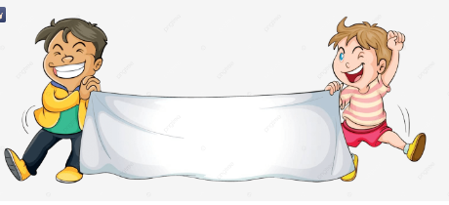
১.২.২ অনধিক ১০টি বস্তু গণনা করতে পারবে।

Slide 4
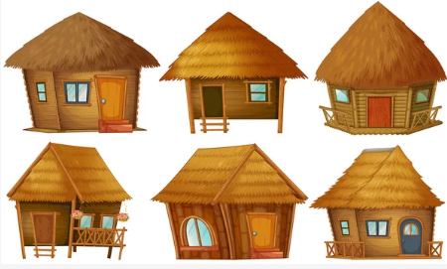
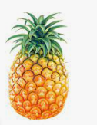

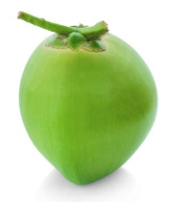
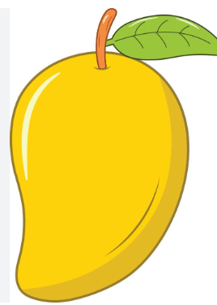
এখানে কতটি আনারস আছে?
এখানে কতটি ঘর আছে?
এখানে কতটি আম আছে?
এখানে কতটি বেলুন আছে?
এখানে কতটি ডাব আছে?
ছয়টি ঘর।
সাতটি আম।
আটটি বেলুন।
নয়টি আনারস।
দশটি ডাব।

Slide 5
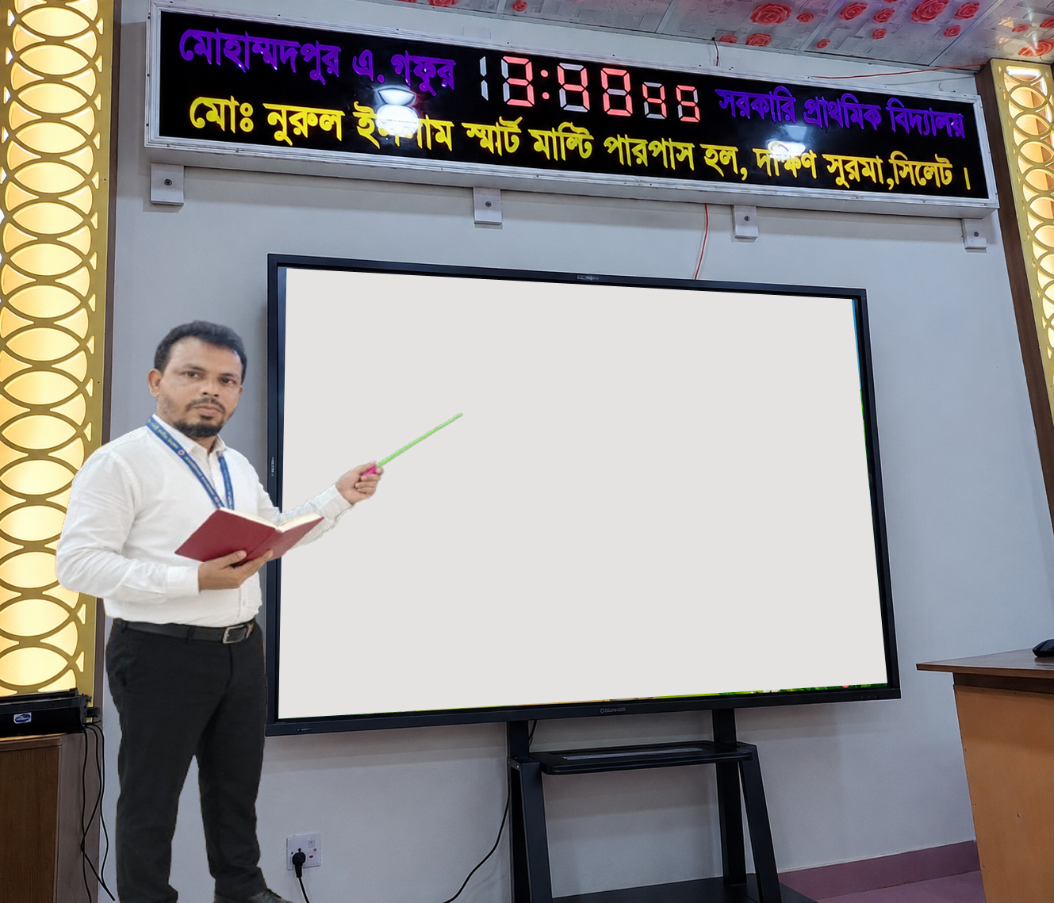


আজকের পাঠ
অনধিক ১০টি ভিন্ন বস্তু গণনা করা ।

Slide 6
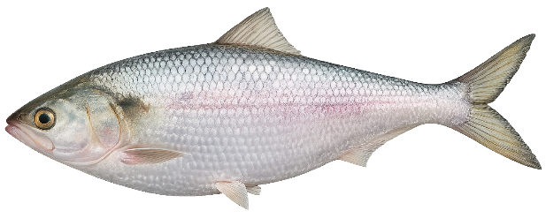

এখানে কতটি ইলিশ মাছ আছে?
10টি ইলিশ মাছ।

Slide 7
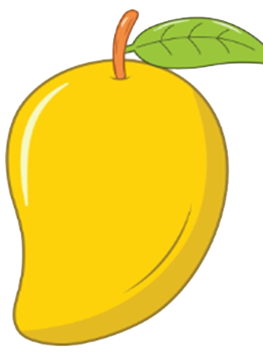
এখানে কতটি আম আছে?
দশটি আম।

Slide 8


এখানে কতটি বেলুন আছে?
দশটি বেলুন।

Slide 9
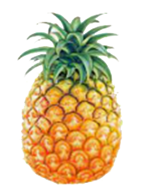
এখানে কতটি আনারস আছে?
দশটি আনারস।

Slide 10
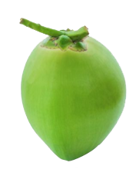
এখানে কতটি ডাব আছে?
দশটি ডাব ।

Slide 11

এখানে কতটি ঘর আছে?
দশটি ঘর

Slide 12
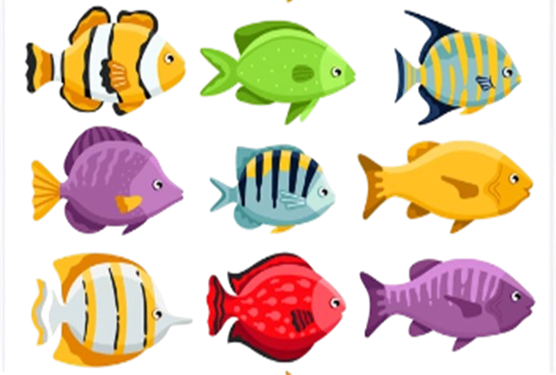

এখানে কতটি মাছ আছে?
দশটি মাছ।

Slide 13

এখানে কতটি ফুল আছে?
দশটি ফুল

Slide 14


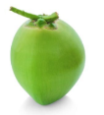








দাগ টেনে সমান সংখ্যক ছবি মিল কর

Slide 15
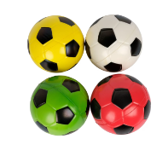



দাগ টেনে সমান সংখ্যক ছবি মিল কর

Slide 16


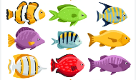

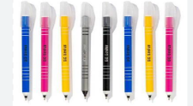







দাগ টেনে সমান সংখ্যক ছবি মিল কর

Slide 17









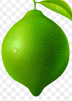
দাগ টেনে সমান সংখ্যক ছবি মিল কর

Slide 18
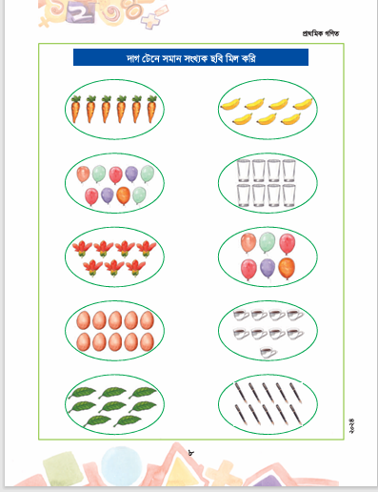
পাঠ্য পুস্তকের ৮ পৃষ্ঠা বের কর ও দাগ টেনে সমান সংখ্যক ছবি মিল কর ।

